Slide 1

ĐÁP CA
SAU CHÚA NHẬT XIV
THƯỜNG NIÊN

Slide 3
THỨ HAI
SAU CHÚA NHẬT XIV
THƯỜNG NIÊN

Slide 4


Slide 5
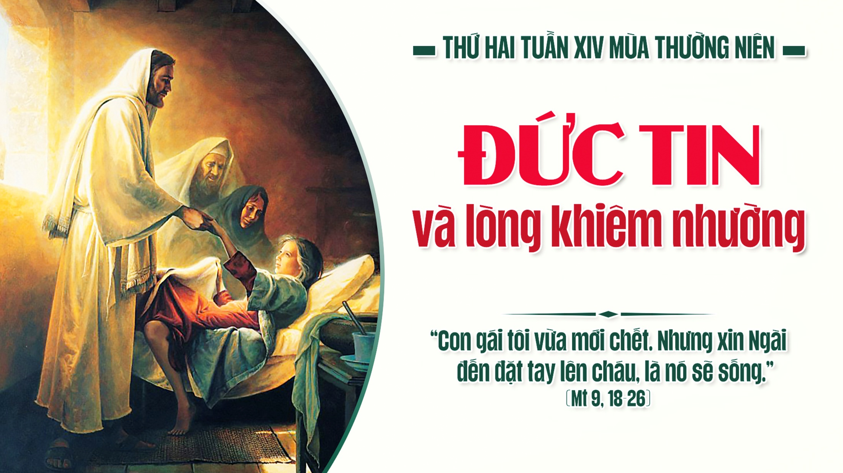

Slide 6


Slide 7

Đáp ca:
Chúa là Đấng từ bi nhân hậu.

Slide 8
Alleluia-Alleluia:
Đấng Cứu Độ chúng ta là Đức Giê-su Ki-tô đã tiêu diệt thần chết, và đã dùng Tin Mừng mà làm sáng tỏ phúc trường sinh.
Alleluia.

Slide 12
THỨ BA
SAU CHÚA NHẬT XIV
THƯỜNG NIÊN

Slide 13
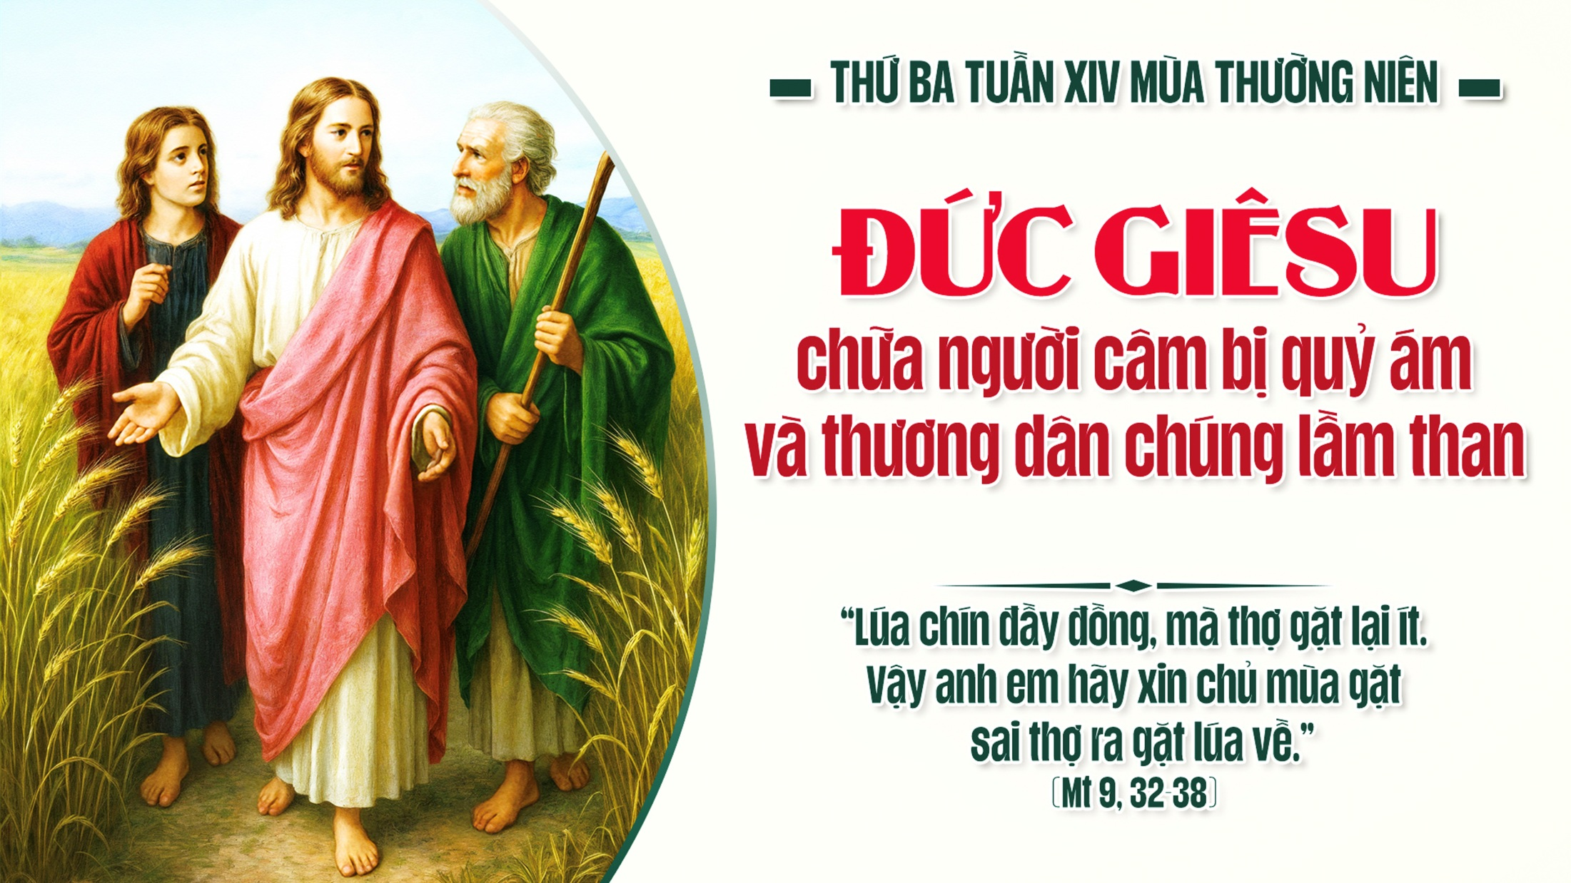

Slide 14
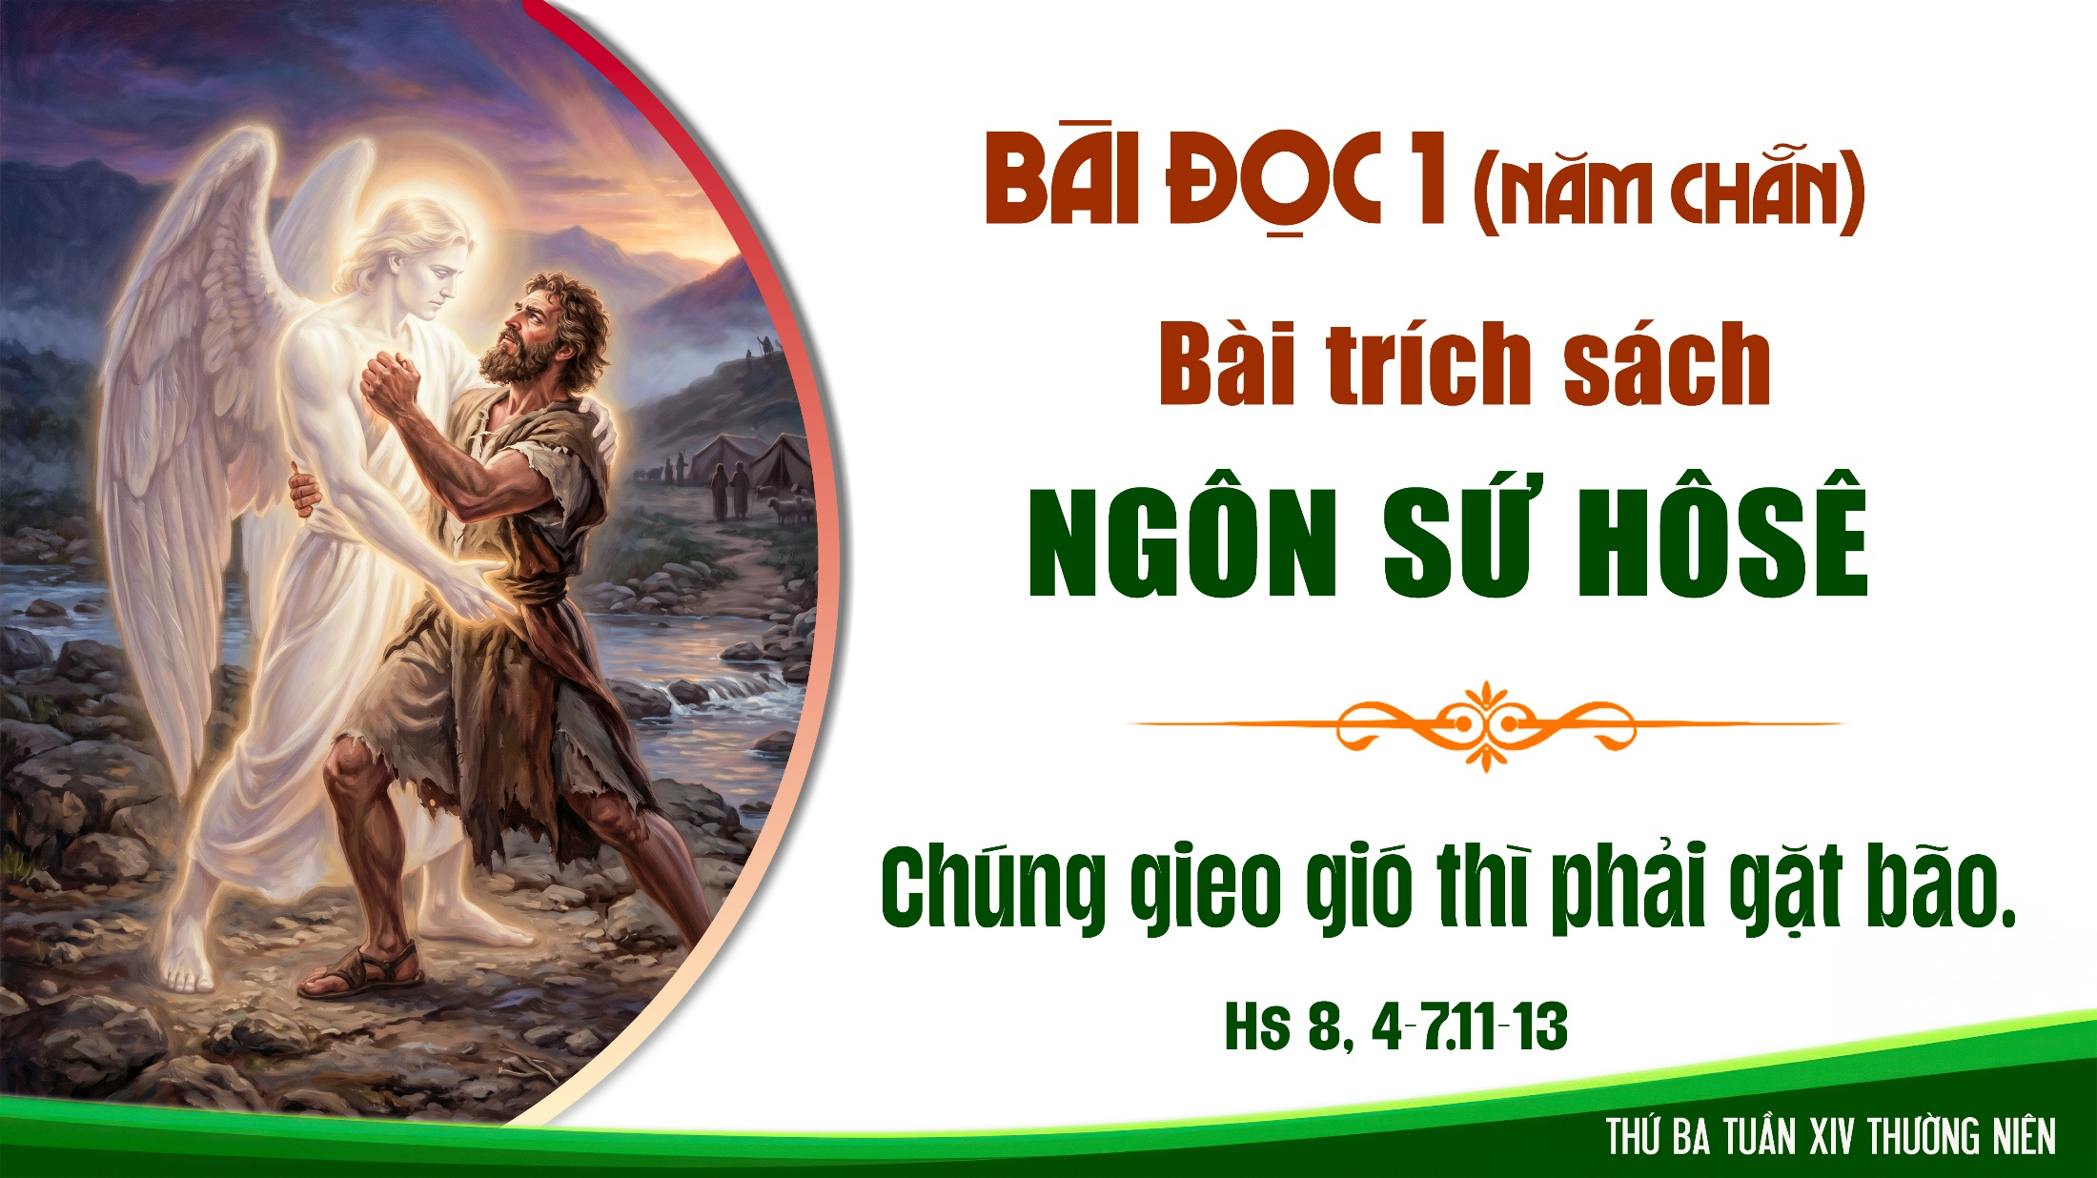

Slide 15
Đáp ca:
Nhà Ít-ra-en, hãy tin cậy Chúa.

Slide 16
Alleluia-Alleluia:
Chúa nói: Tôi chính là Mục Tử nhân lành. Tôi biết chiên của tôi, và chiên của tôi biết tôi.
Alleluia.

Slide 19
THỨ TƯ
SAU CHÚA NHẬT XIV
THƯỜNG NIÊN

Slide 20
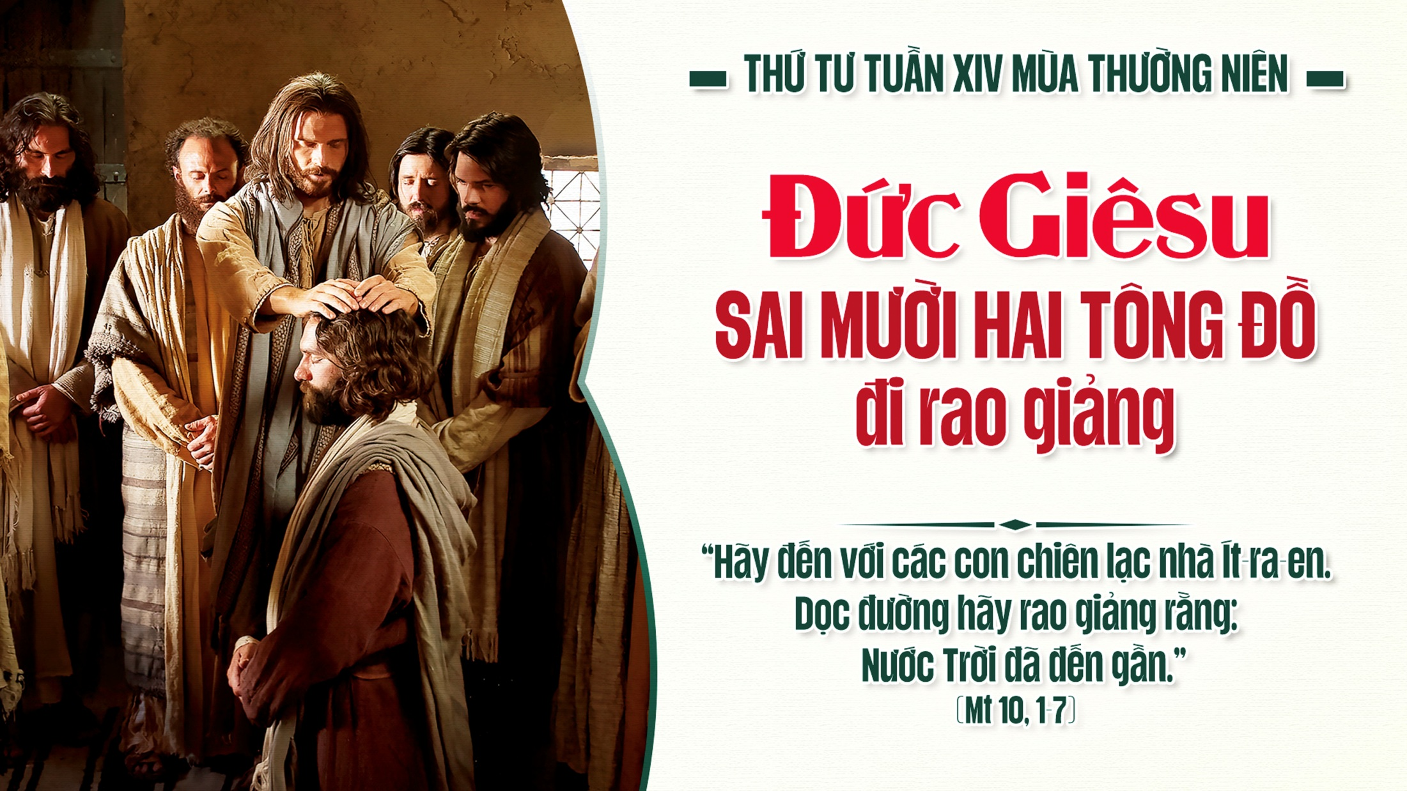

Slide 21


Slide 22

Đáp ca:
Hãy không ngừng tìm kiếm Thánh Nhan.

Slide 23
Alleluia-Alleluia:
Chúa nói : Triều đại Thiên Chúa đã đến gần. Anh em hãy sám hối và tin vào Tin Mừng.
Alleluia.

Slide 26
THỨ NĂM
SAU CHÚA NHẬT XIV
THƯỜNG NIÊN

Slide 27


Slide 28
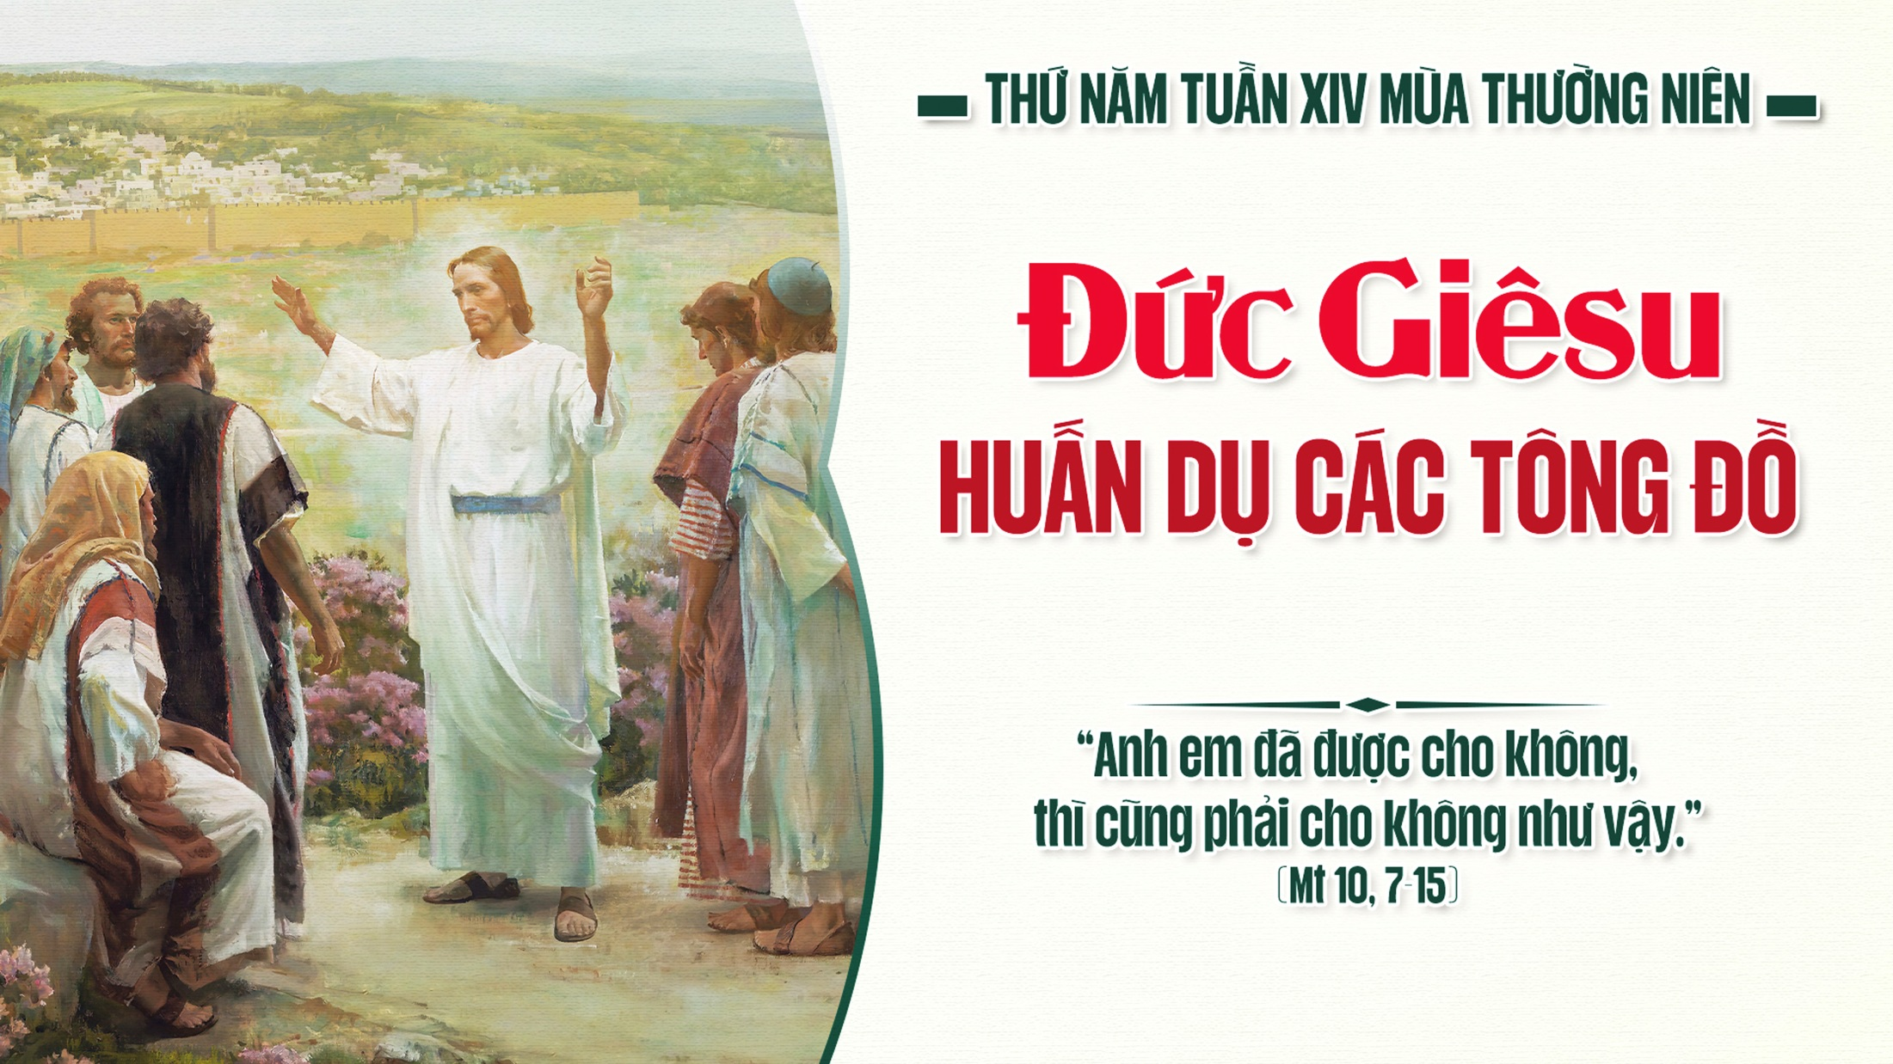

Slide 29


Slide 30

Đáp ca:
Lạy Chúa, xin toả ánh tôn nhan rạng ngời, để chúng con được ơn cứu độ.

Slide 31
Alleluia-Alleluia:
Chúa nói: Triều đại Thiên Chúa đã đến gần. Anh em hãy sám hối và tin vào Tin Mừng.
Alleluia.

Slide 34
THỨ SÁU
SAU CHÚA NHẬT XIV
THƯỜNG NIÊN

Slide 35
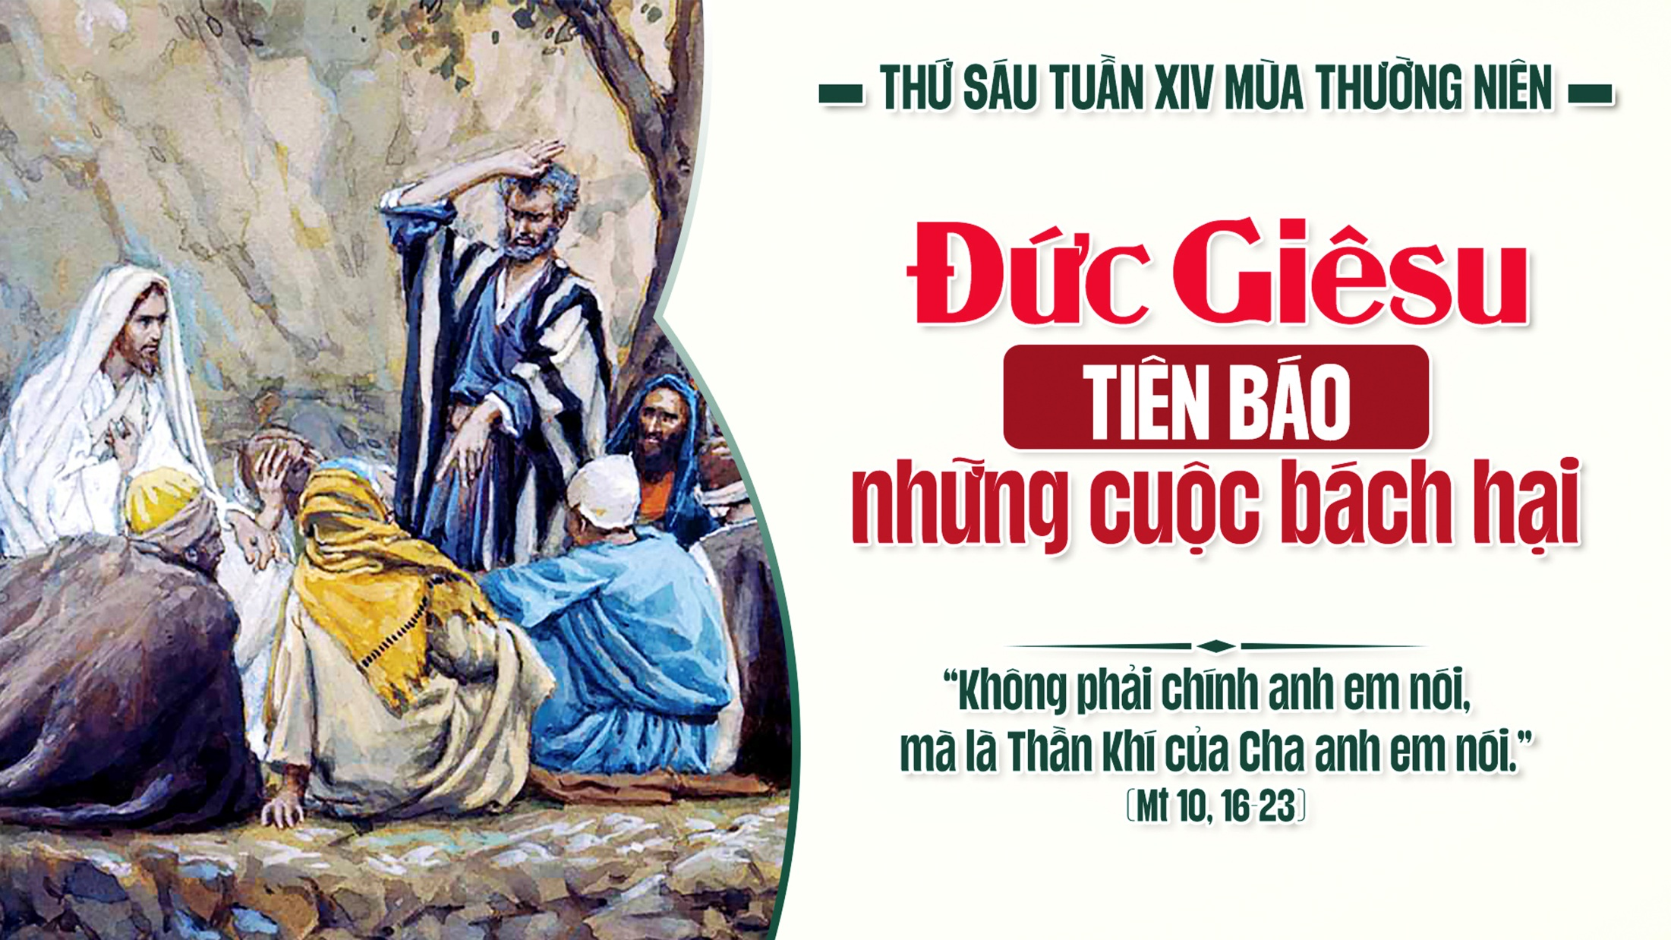

Slide 36
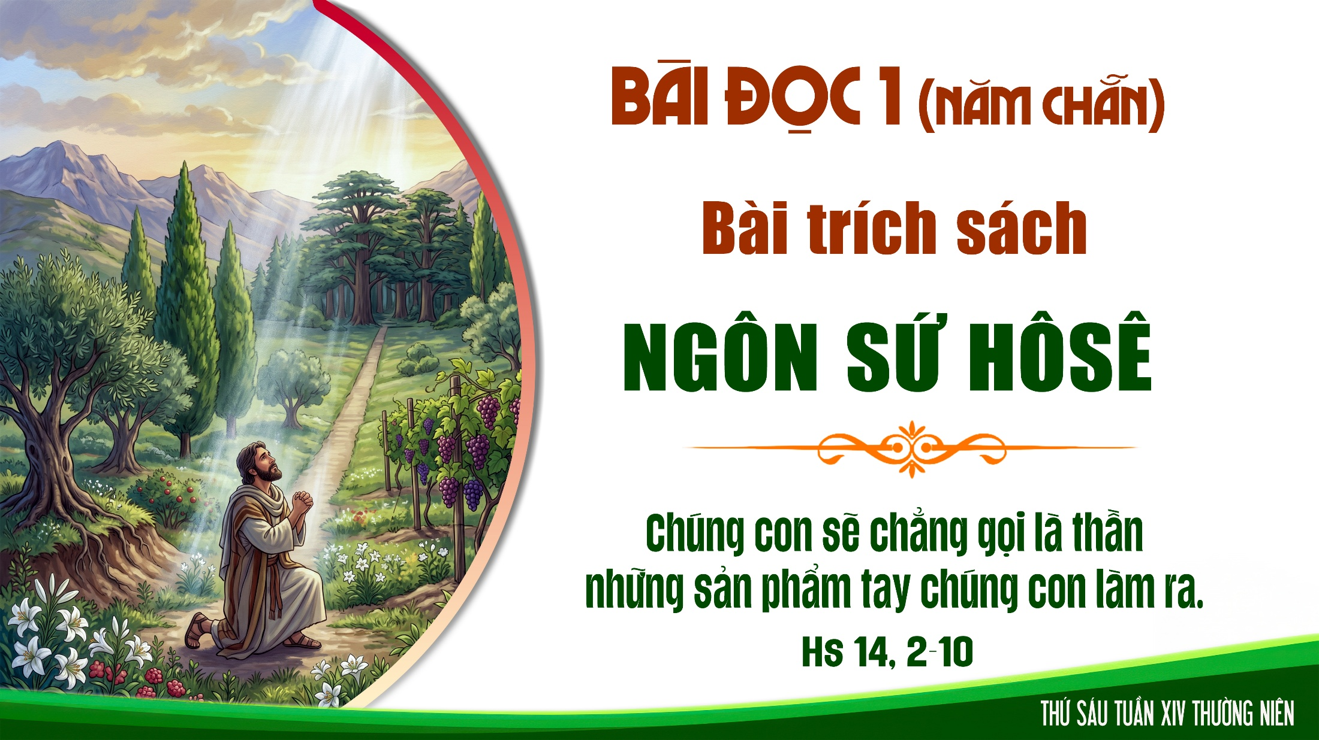

Slide 37
Đáp ca:
Xin cho con cất tiếng ngợi khen Ngài.

Slide 38
Alleluia-Alleluia:
Khi nào Thần Khí sự thật đến, Người sẽ dẫn anh em tới sự thật toàn vẹn, và sẽ làm cho anh em nhớ lại mọi điều Thầy đã nói với anh em.
Alleluia.

Slide 41

THỨ BẢY
SAU CHÚA NHẬT XIV
THƯỜNG NIÊN

Slide 42


Slide 43
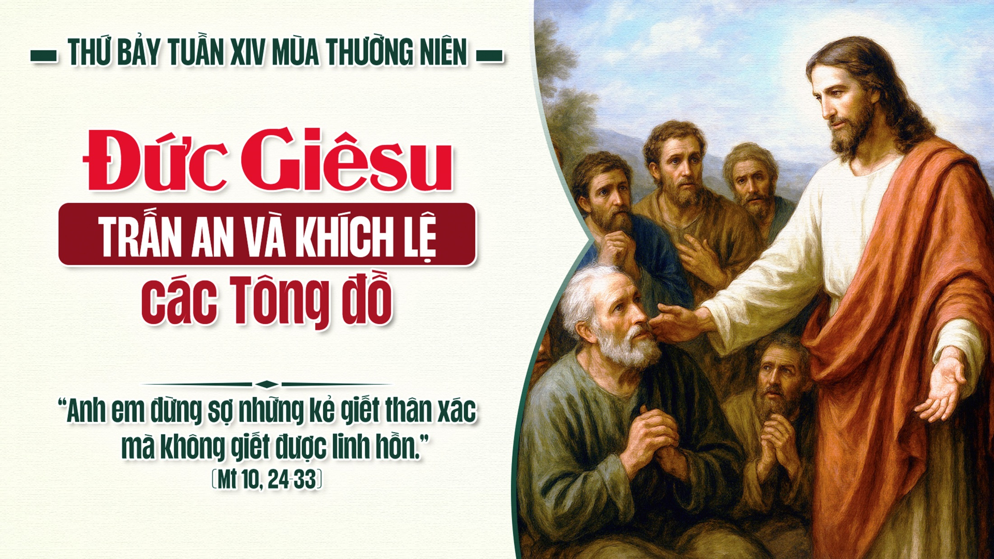

Slide 44
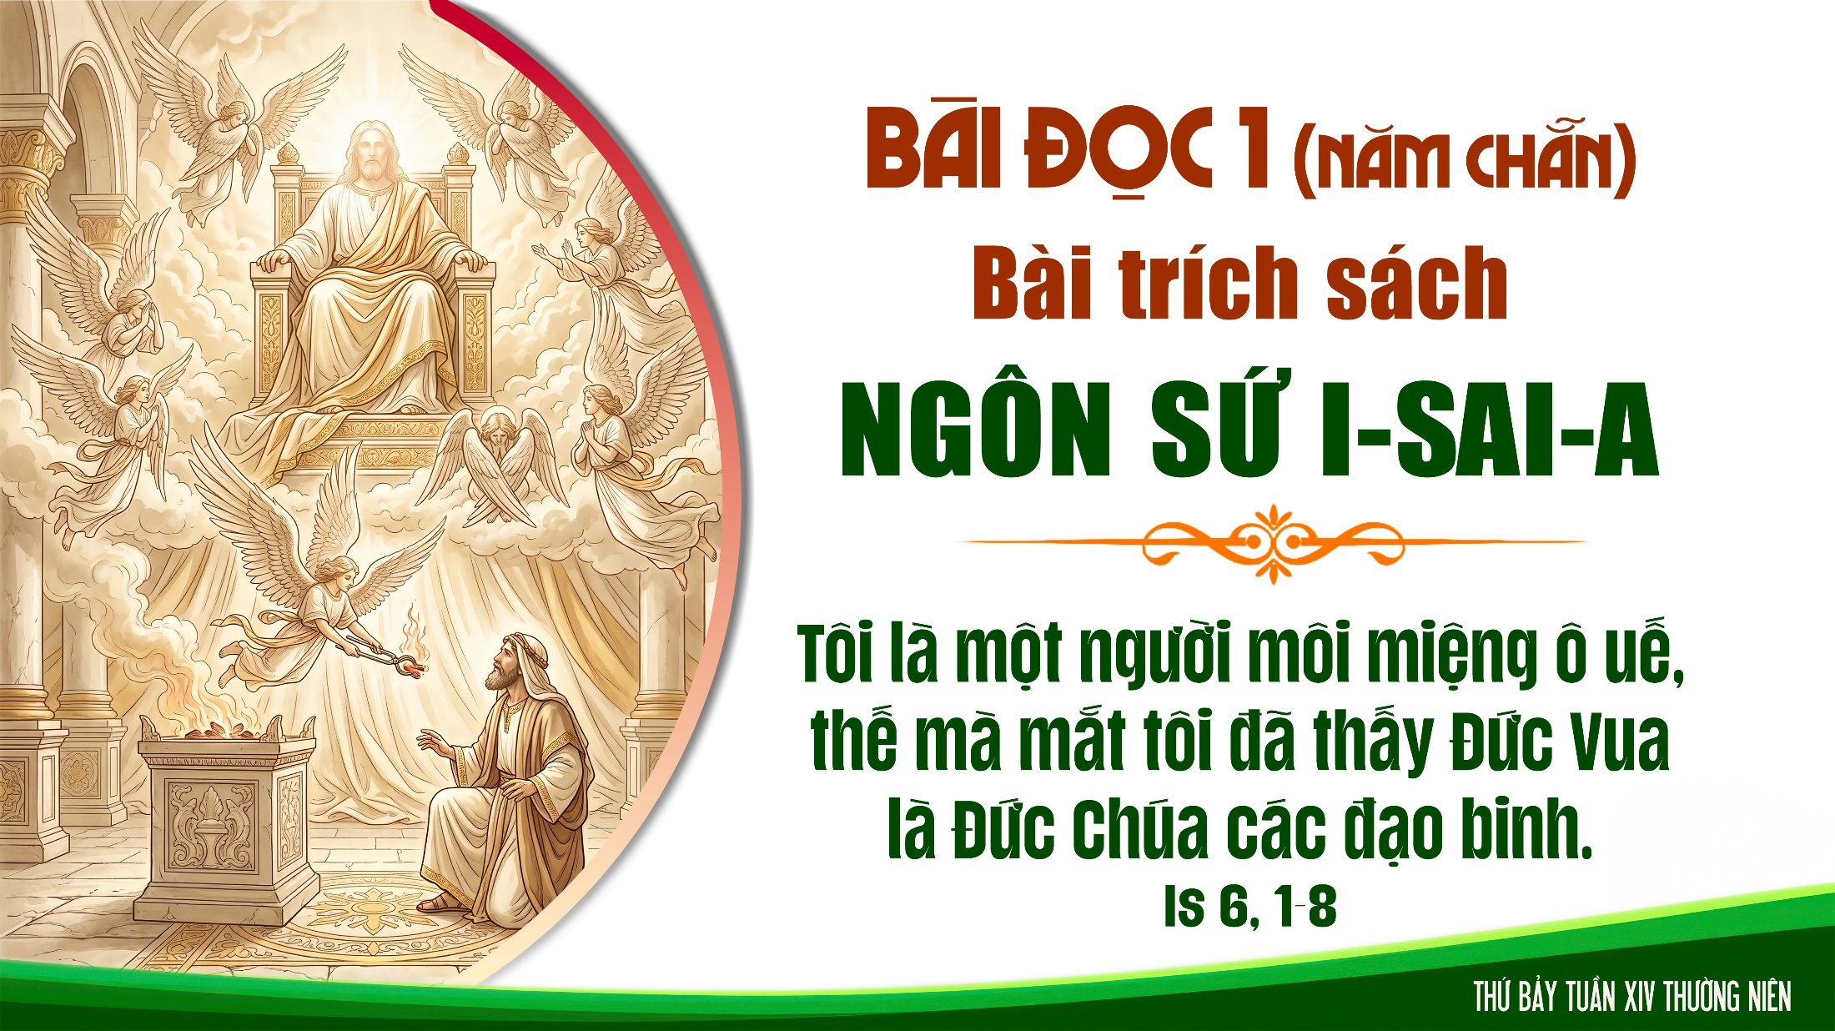

Slide 45

Đáp ca:
Chúa là Vua hiển trị, Chúa mặc oai phong tựa cẩm bào.

Slide 46
Alleluia-Alleluia:
Nếu anh em bị sỉ nhục vì danh Đức Ki-tô, anh em thật có phúc, bởi lẽ Thần Khí của Thiên Chúa ngự trên anh em.
Alleluia.

